Slide 1
Software testing
Smart App Testing
Efrem Gokinan

Slide 2
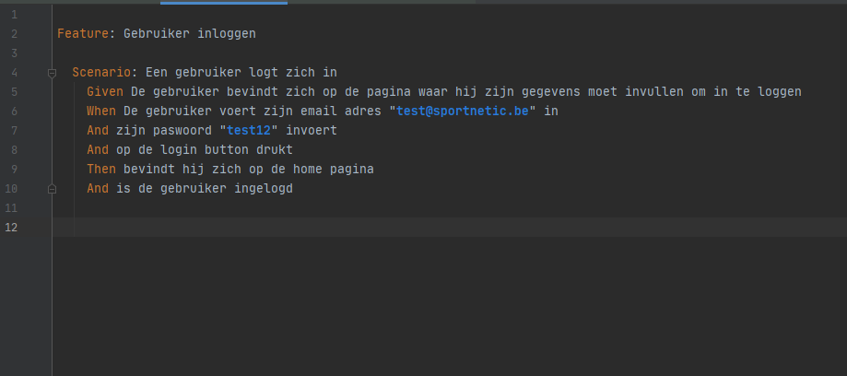
Scenario: Een gebruiker logt zich in

Slide 3
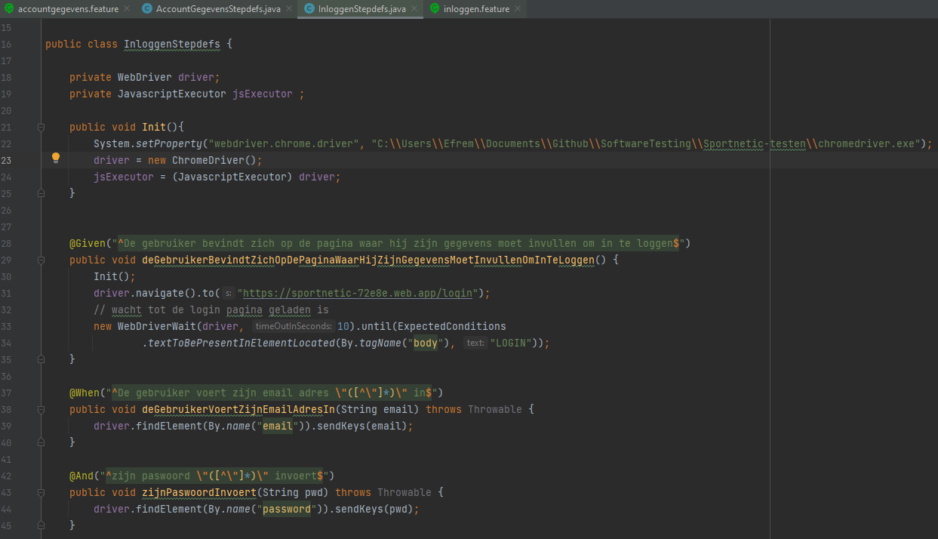
Scenario: Een gebruiker logt zich in

Slide 4
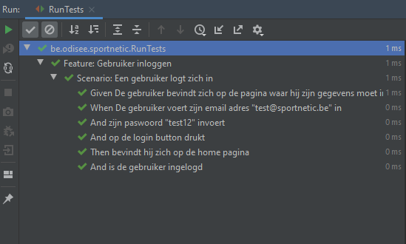
Scenario: Een gebruiker logt zich in

Slide 5
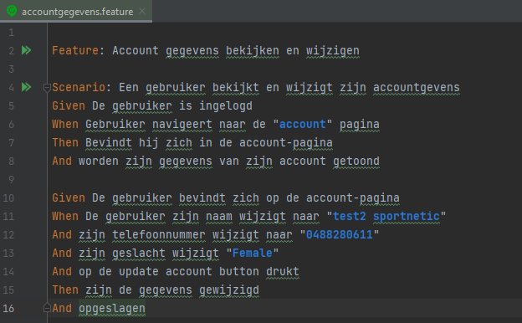
Scenario: Een gebruiker bekijkt en wijzigt zijn accountgevens

Slide 6
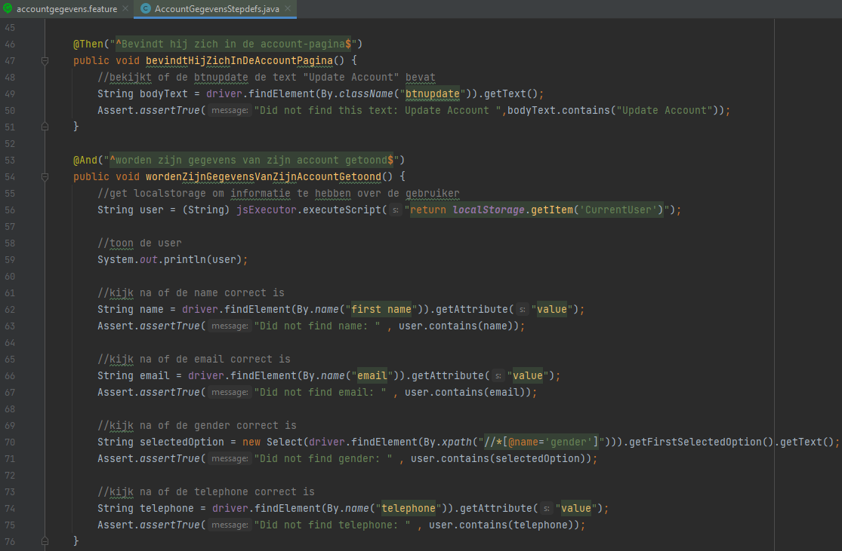
Scenario: Een gebruiker bekijkt en wijzigt zijn accountgevens

Slide 7
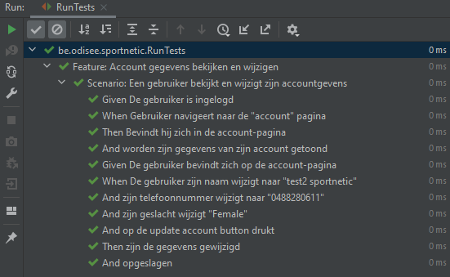
Scenario: Een gebruiker bekijkt en wijzigt zijn accountgevens

Slide 8
Einde

